Slide 1
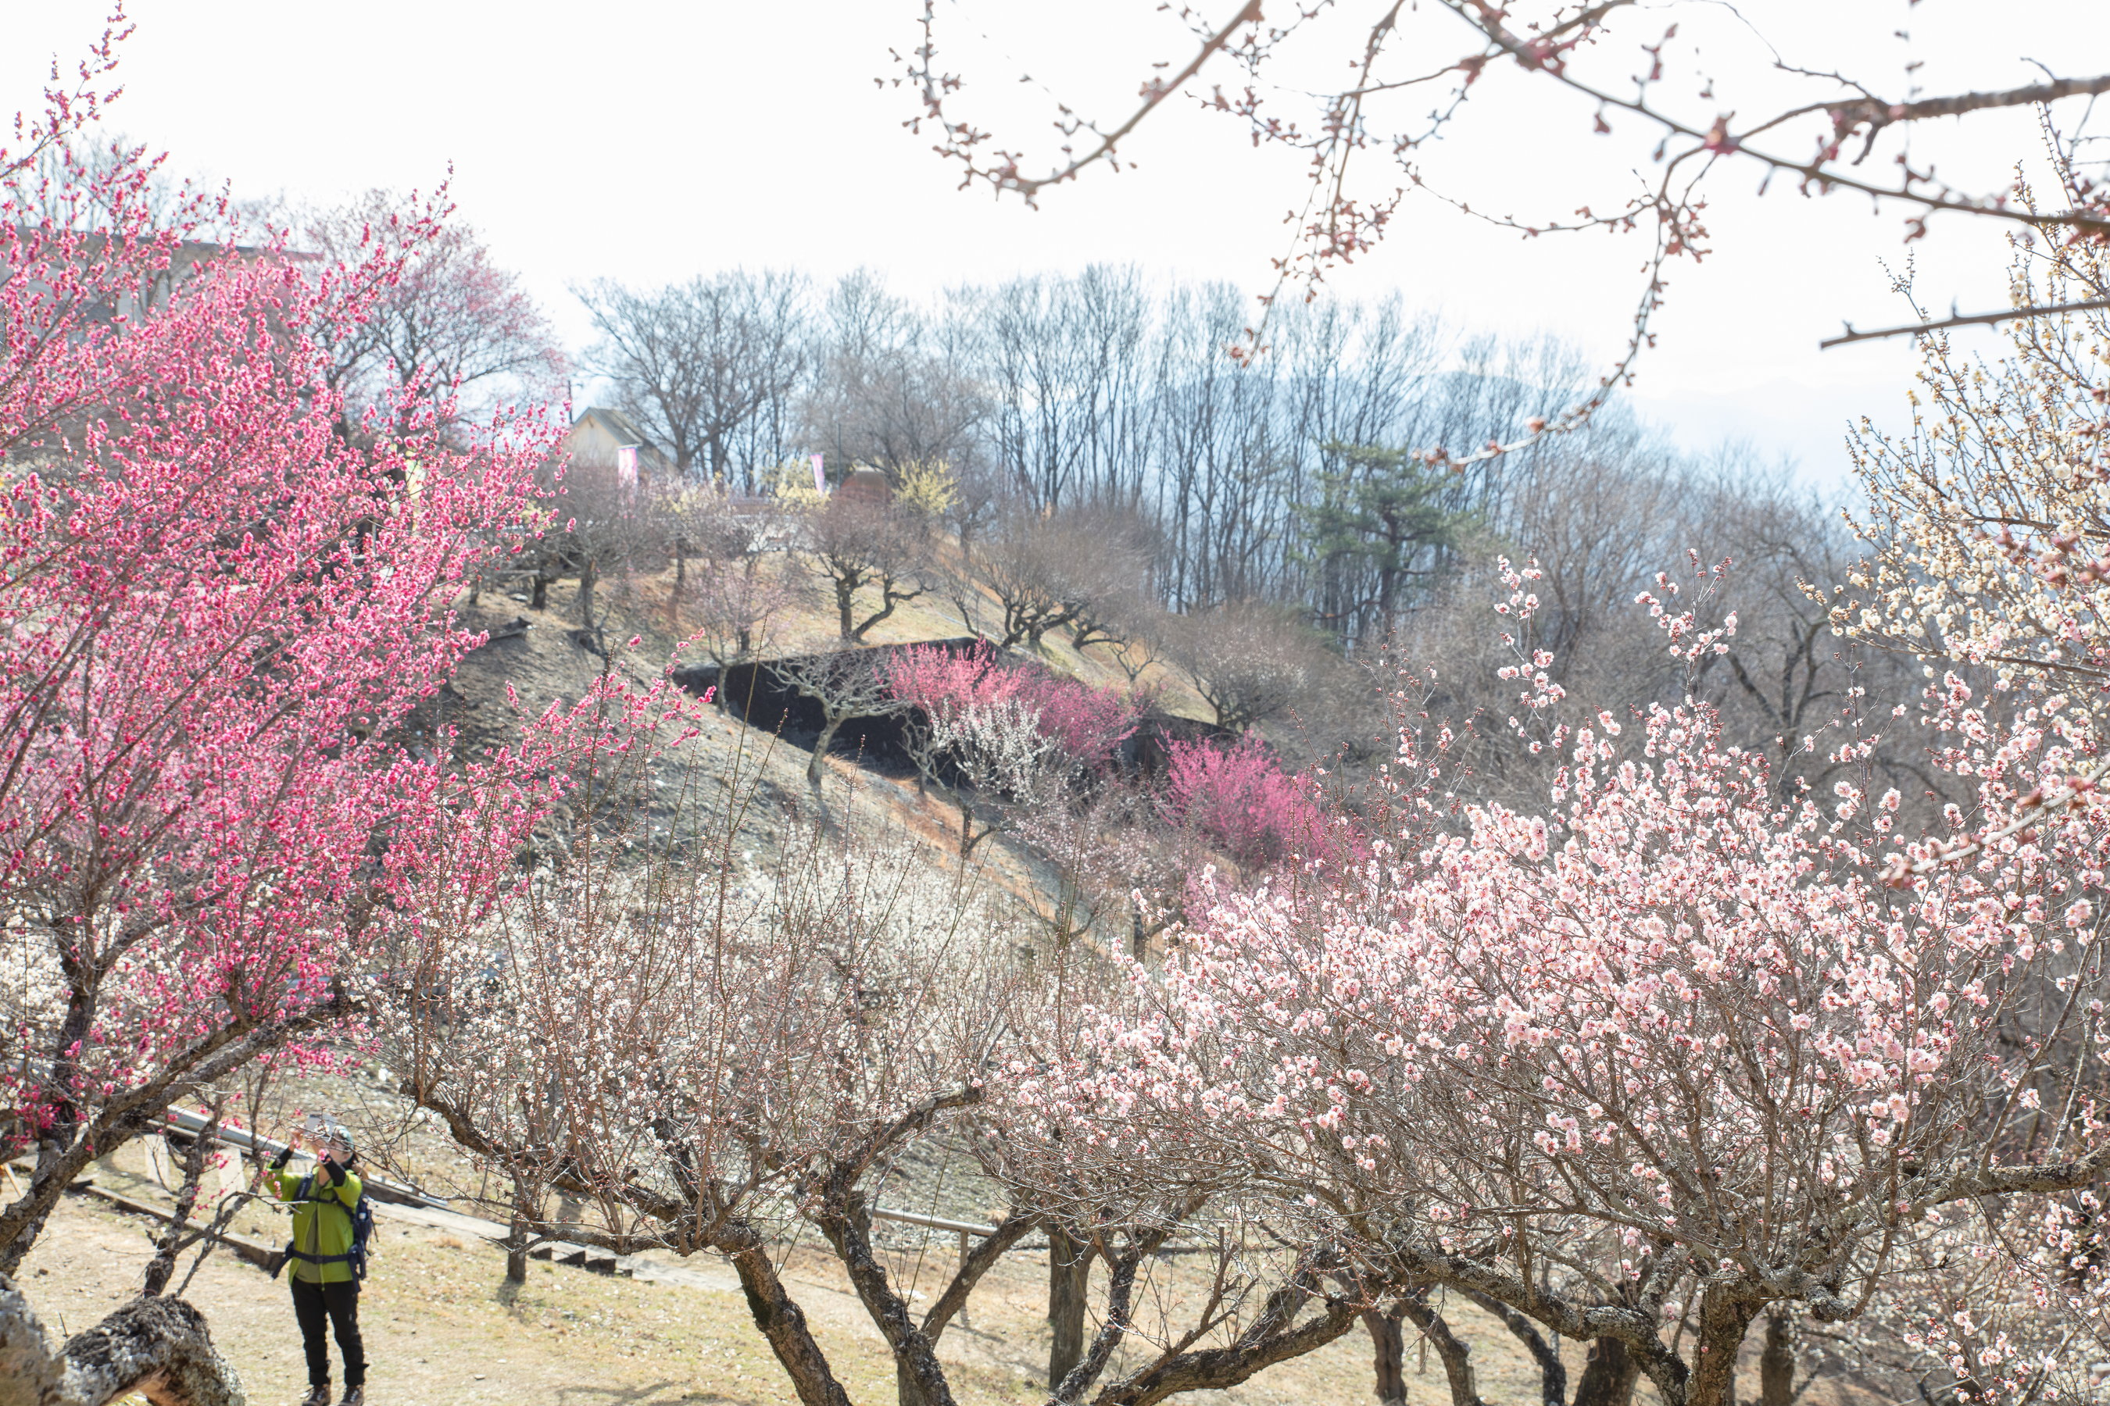


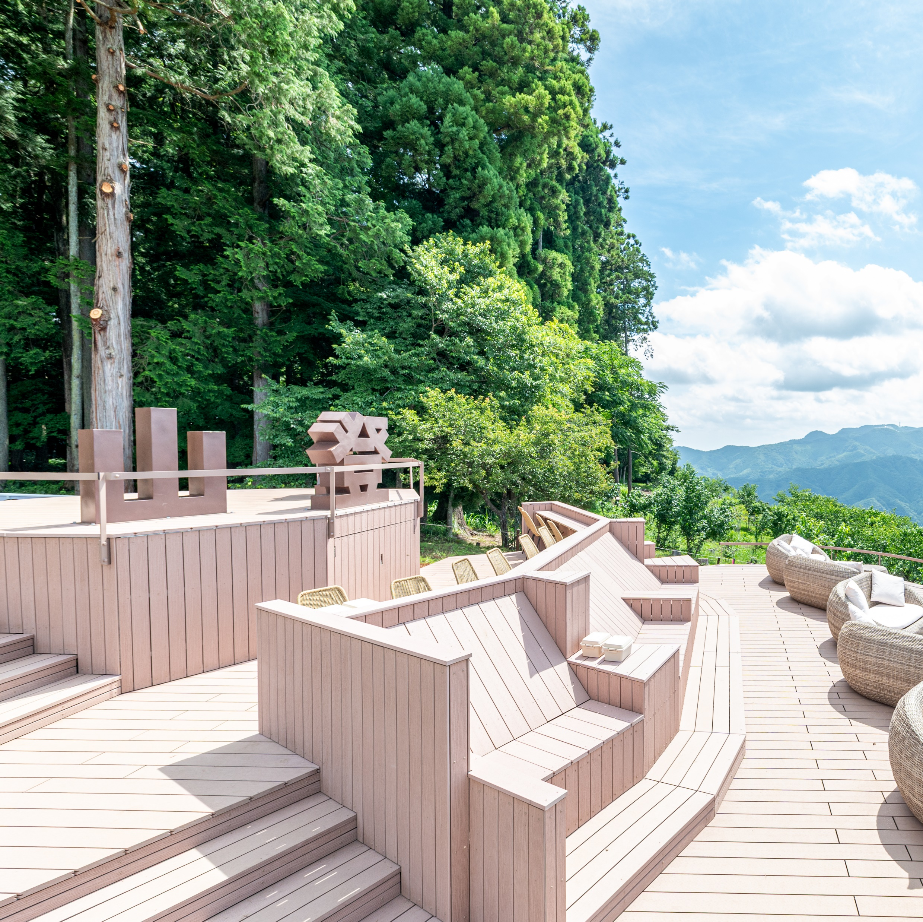
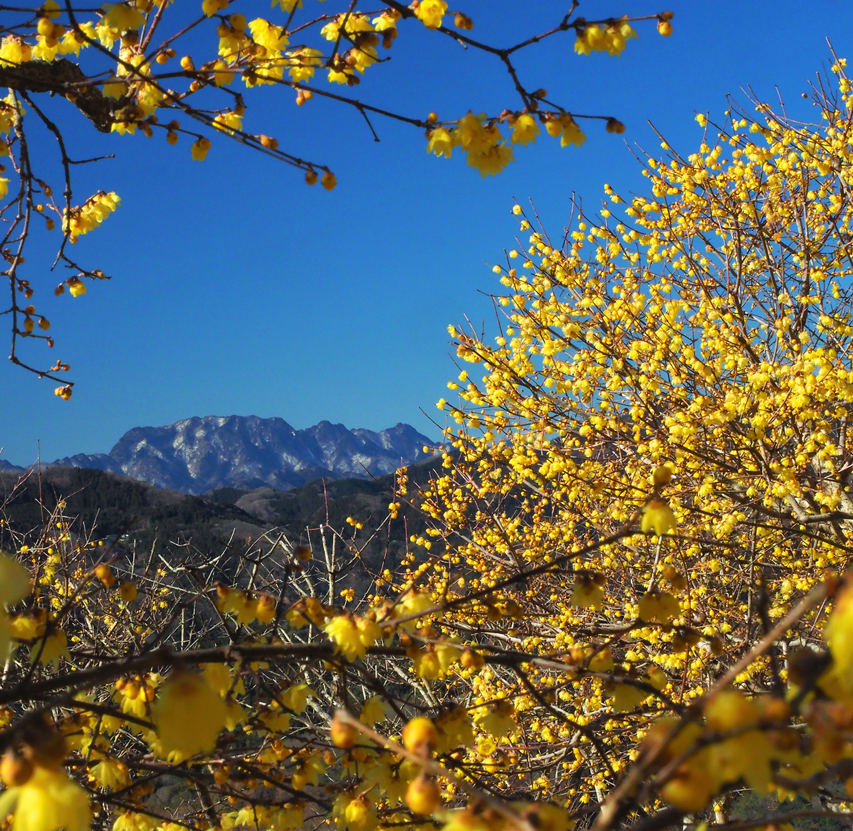


写真提供：秩父鉄道
音楽や体操を
ご一緒に！
14:00～15:00
開 催 日
2
１8
水
月 日

